Slide 1
מרחבים וקטורים

Slide 2
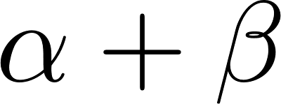
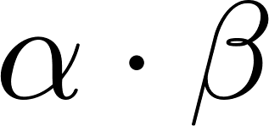
הגדרה: מרחב וקטורי (מ"ו) הוא
קבוצה המכונה מ"ו. כל איבר בקבוצה נקרא וקטור
פעולת חיבור
בין 2 וקטורים
פעולת "כפל בסקלאר"
בין וקטור לסקלאר
שדה.
שימו לב שישנו גם
חיבור של השדה:
כפל של השדה
אין משמעות לכפל בין וקטורים

Slide 3
דוגמה:
חיבור איברים מ V
כפל בין איבר בשדה לאיבר ב V

Slide 4
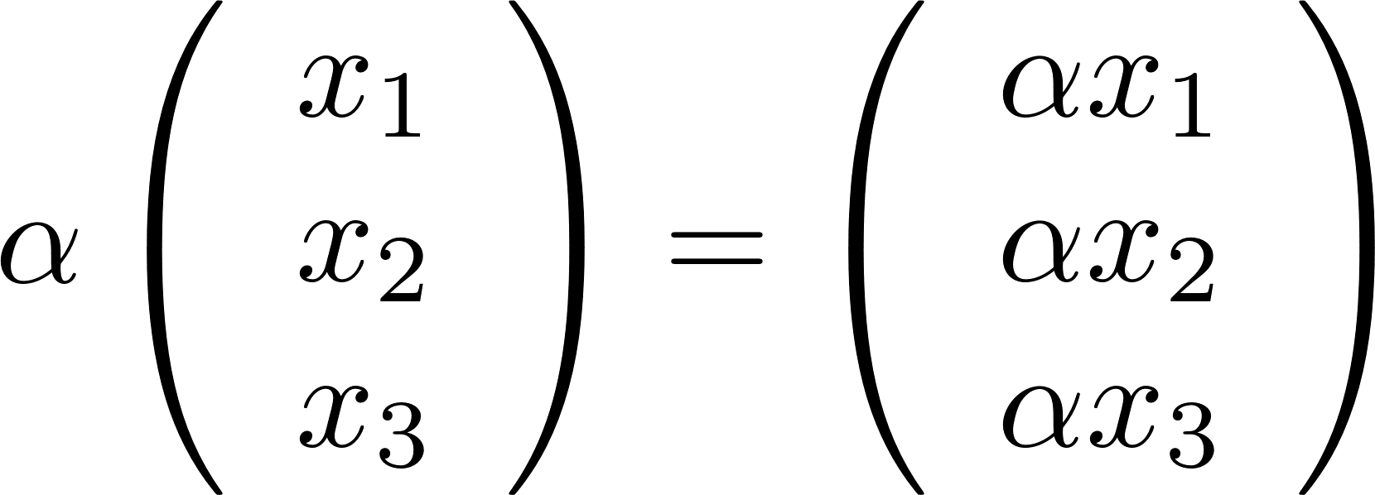
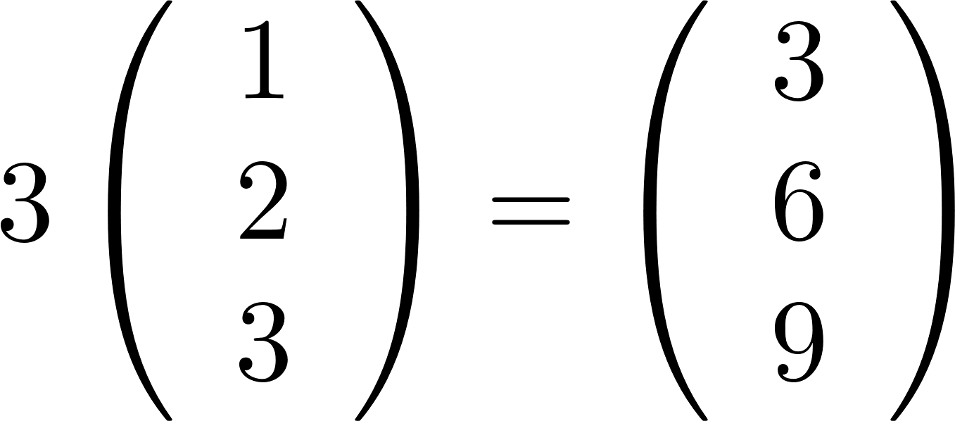
דוגמה:

Slide 5
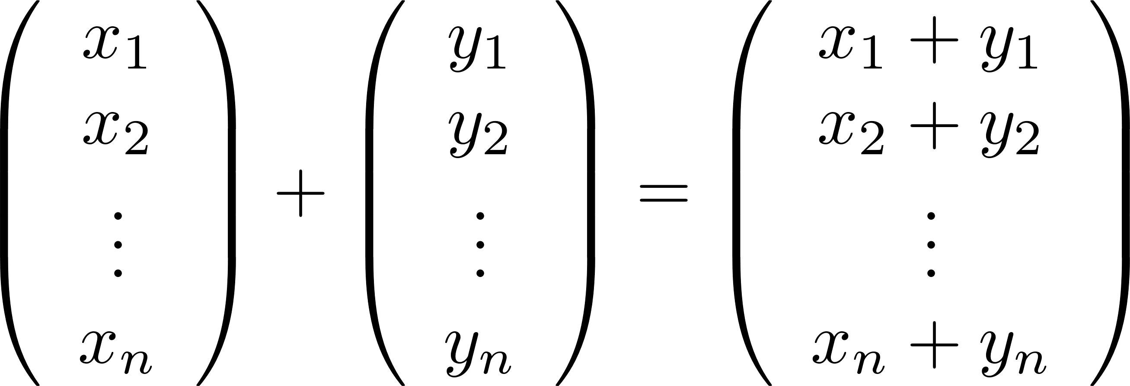
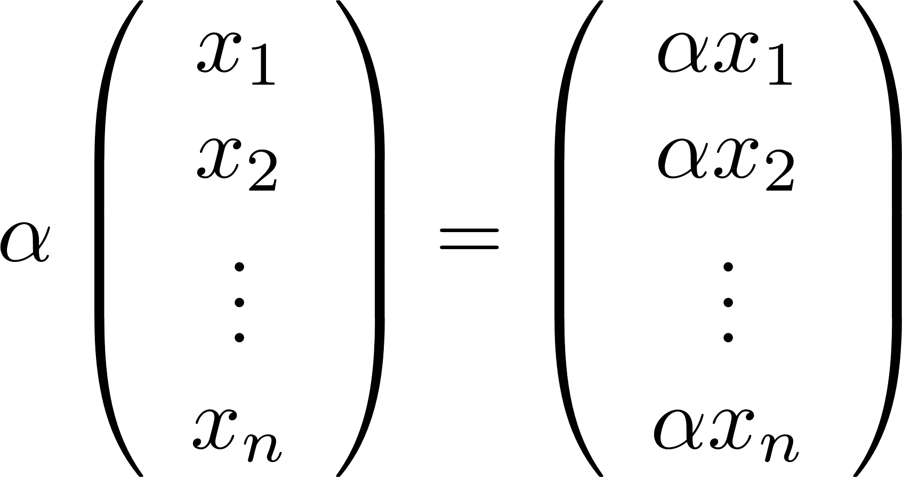
דוגמה:

Slide 6
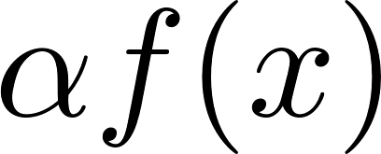
דוגמה:
קבוצת הפולינומים
עם מקדמים ממשיים

Slide 7
דוגמה:
קבוצת הפולינומים עד דרגה 2
עם מקדמים ממשיים

Slide 8
דוגמה:
קבוצת הפולינומים עד דרגה n
עם מקדמים ממשיים
הערה:
אמ"מ

Slide 9
דוגמה:
קבוצת הפולינומים
עם מקדמים מ
קבוצת הפולינומים
עם מקדמים מ

Slide 10
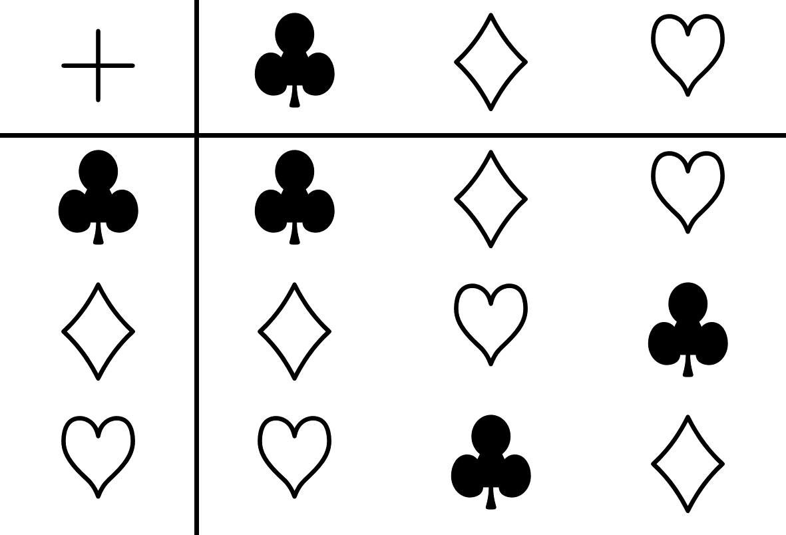
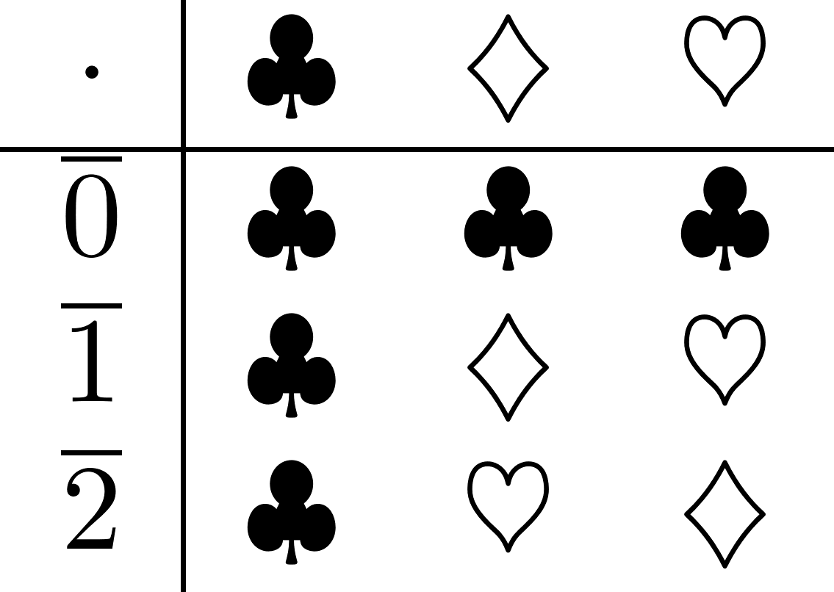
דוגמה:
חיבור וקטורים
כפל בסקלאר

Slide 11
הגדרה: מרחב וקטורי (מ"ו) הוא המקיים:
 | חיבור וקטורים | כפל בסלאר
מוגדרות
קיבוץ
חילוף
איבר נטרלי
נגדי
פילוג
כך ש
קיים
כך ש
קיים
לכל

Slide 12
הגדרה: מרחב וקטורי (מ"ו) הוא המקיים:
 | חיבור וקטורים
מוגדרות
קיבוץ
חילוף
איבר נטרלי
נגדי
כך ש
קיים
כך ש
קיים
לכל

Slide 13
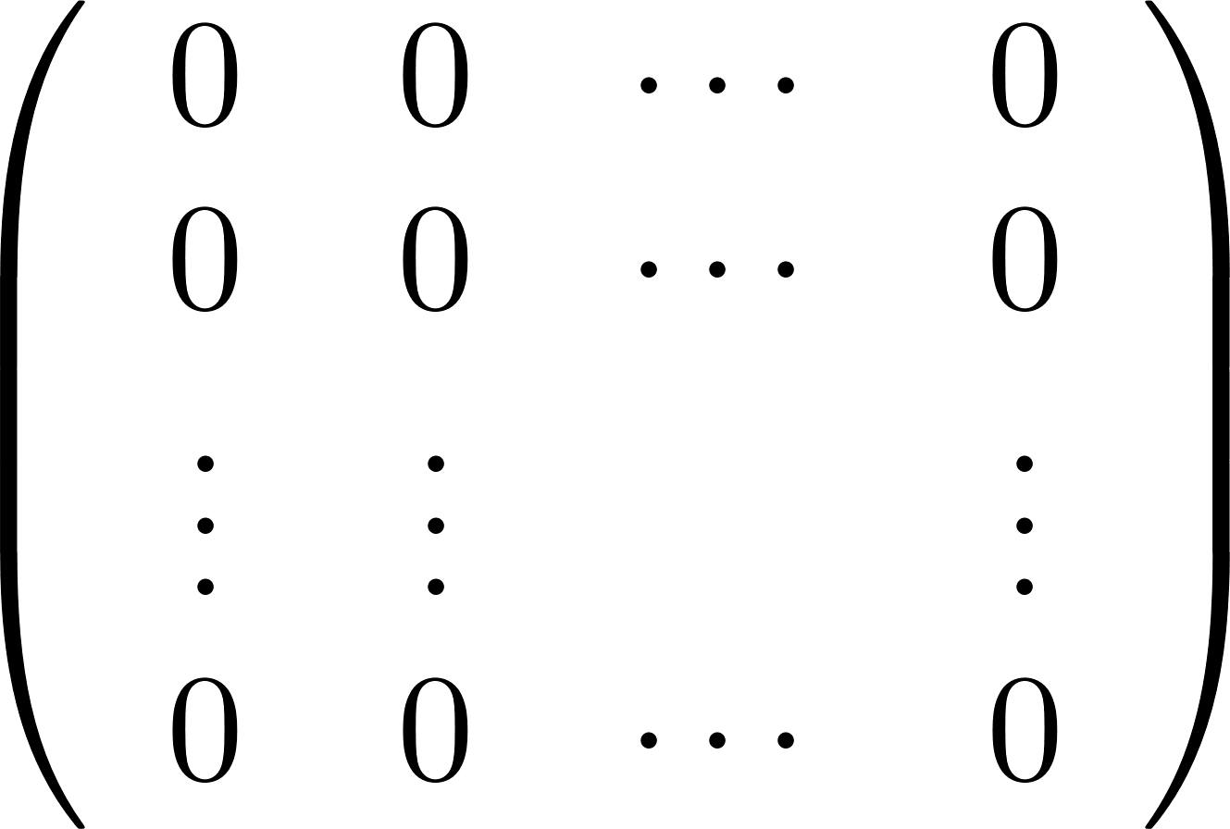
הגדרה: מרחב וקטורי (מ"ו) הוא המקיים:
 | חיבור וקטורים
מוגדרות
קיבוץ
חילוף
איבר נטרלי
נגדי
כך ש
קיים
כך ש
קיים
לכל

Slide 14
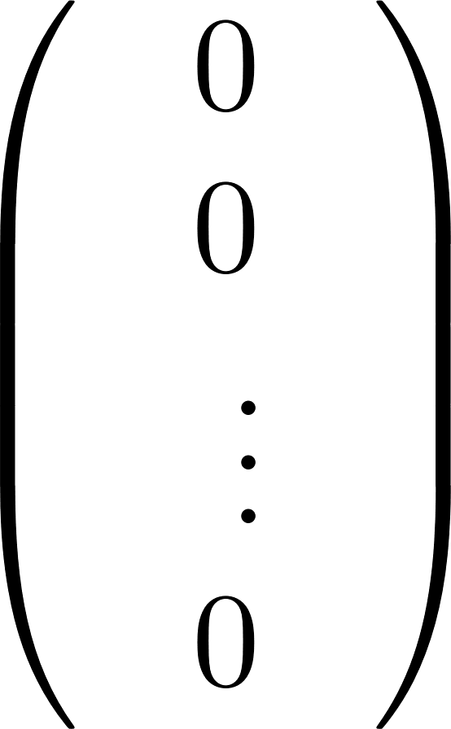
הגדרה: מרחב וקטורי (מ"ו) הוא המקיים:
 | חיבור וקטורים
מוגדרות
קיבוץ
חילוף
איבר נטרלי
נגדי
כך ש
קיים
כך ש
קיים
לכל

Slide 15
הגדרה: מרחב וקטורי (מ"ו) הוא המקיים:
 | חיבור וקטורים
מוגדרות
קיבוץ
חילוף
איבר נטרלי
נגדי
כך ש
קיים
כך ש
קיים
לכל

Slide 16
הגדרה: מרחב וקטורי (מ"ו) הוא המקיים:
 | חיבור וקטורים
מוגדרות
קיבוץ
חילוף
איבר נטרלי
נגדי
כך ש
קיים
כך ש
קיים
לכל

Slide 17
הגדרה: מרחב וקטורי (מ"ו) הוא המקיים:
 | חיבור וקטורים
מוגדרות
קיבוץ
חילוף
איבר נטרלי
נגדי
כך ש
קיים
כך ש
קיים
לכל

Slide 18
מ"ו. הוכיחו כי לכל 3 וקטורים מתקיים כי:
תרגיל (צמצום): יהא
אז
אם
נניח
הוכחה:
קיבוציות
הגדרת נגדי
הגדרת נטרלי

Slide 19
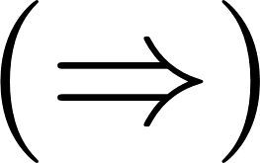
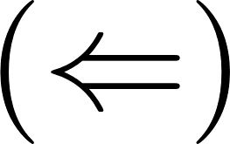
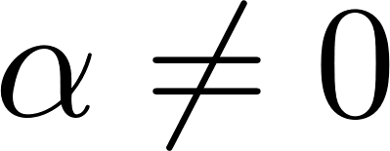
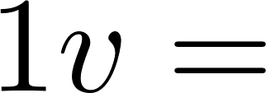
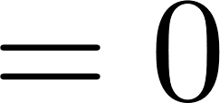
מ"ו. הוכיחו כי:
תרגיל: יהא
או
תרגיל
הוכחה:
או
צ"ל
נניח
צ"ל
נניח
כפל ב 1
הגדרת הופכי
קיבוציות
הצד הקודם

Slide 20
מ"ו. הוכיחו כי לכל וקטור מתקיים כי:
תרגיל: יהא
הוכחה: צריך להראות
כפל ב 1
פילוג
תרגיל קודם

Slide 21
מ"ו. תת קבוצה
הגדרה: יהא
תקרא תת מרחב (ת"מ) אם היא מ"ו ביחס לאותן פעולות.
דוגמאות:
כלשהוא
לא

Slide 22
דוגמאות לתתי קבוצות שאינן תתי מרחבים :
הוא תת מרחב?
האם
לא!

Slide 23
דוגמאות לתתי קבוצות שאינן תתי מרחבים :
הוא תת מרחב?
האם
לא!

Slide 24
אזי:
מ"ו ותת קבוצה
משפט: יהא
ת"מ

Slide 25
מ"ו ותת קבוצה
משפט: יהא
 | חיבור וקטורים | כפל בסלאר
מוגדרות
קיבוץ
חילוף
איבר נטרלי
נגדי
פילוג
כך ש
קיים
כך ש
קיים
לכל

Slide 26
אזי:
מ"ו ותת קבוצה
משפט: יהא
ת"מ
הוכחה: הרוב מתקיים כיוון ש
בנוסף, גם דרישת הנגדי מתקיימת כיוון ש

Slide 27
מ"ו ותת קבוצה
משפט: יהא
 | חיבור וקטורים | כפל בסלאר
מוגדרות
קיבוץ
חילוף
איבר נטרלי
נגדי
פילוג
כך ש
קיים
כך ש
קיים
לכל

Slide 28
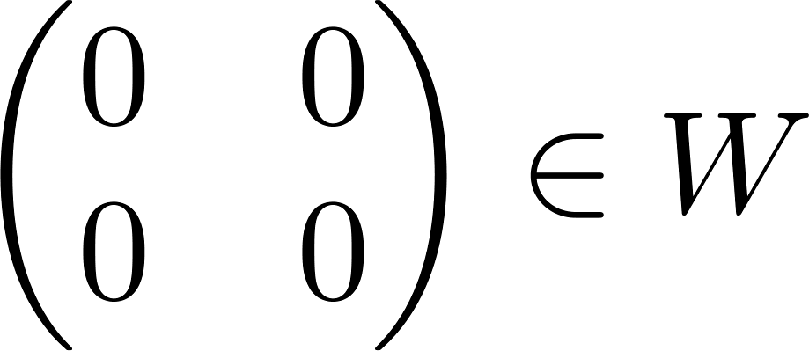
דוגמאות:
מעל השדה
הוא תת מרחב?
האם
כן!
צ"ל:
אכן
הוכחה:

Slide 29
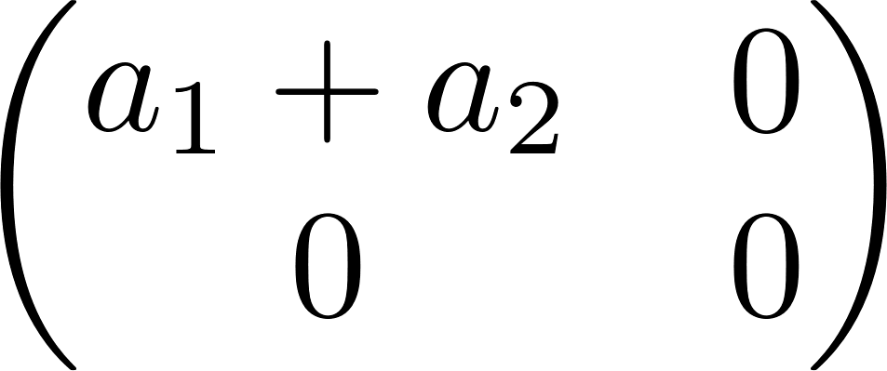
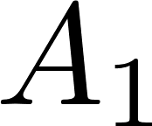
דוגמאות:
מעל השדה
הוא תת מרחב?
האם
כן!
צ"ל:
יהיו:
הוכחה:

Slide 30
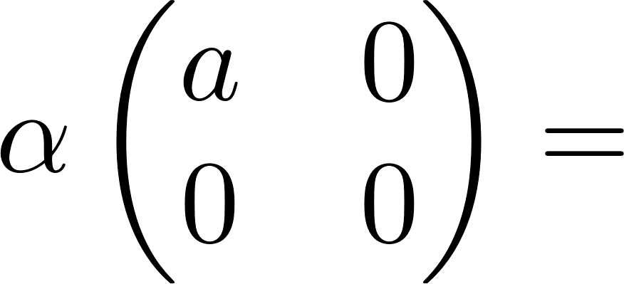
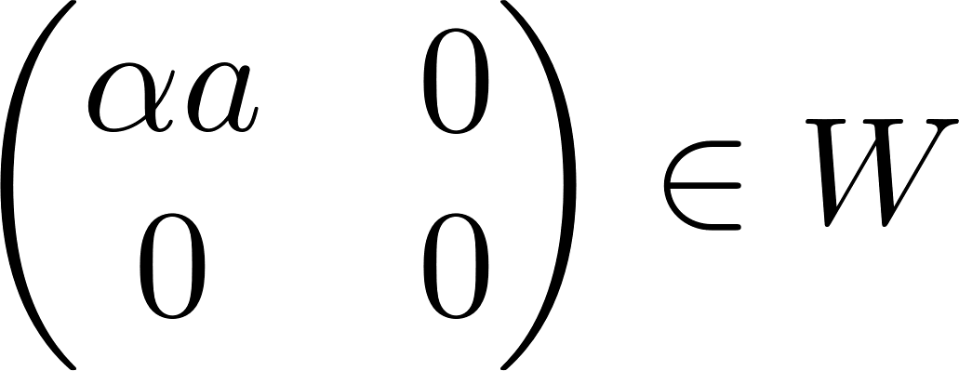
דוגמאות:
מעל השדה
הוא תת מרחב?
האם
כן!
צ"ל:
יהיו:
הוכחה:

Slide 31
דוגמאות:
מעל השדה
הוא תת מרחב?
האם
כן!

Slide 32
דוגמאות:
מעל השדה
הוא תת מרחב?
האם
כן!
צ"ל:
אכן
הוכחה:

Slide 33
דוגמאות:
מעל השדה
הוא תת מרחב?
האם
יהיו:
כן!
צ"ל:
הוכחה:

Slide 34
דוגמאות:
מעל השדה
הוא תת מרחב?
האם
יהיו:
כן!
צ"ל:
הוכחה:

Slide 35
דוגמאות:
מעל השדה
ת"מ.
הוכח
למשל עבור
מתקיים
ולכן

Slide 36
דוגמאות:
מעל השדה
ת"מ.
הוכח
צ"ל:
אכן
הוכחה:
מקיים

Slide 37
דוגמאות:
מעל השדה
ת"מ.
הוכח
צ"ל:
יהיו:
הוכחה:

Slide 38
דוגמאות:
מעל השדה
ת"מ.
הוכח
צ"ל:
יהיו:
הוכחה:

Slide 39
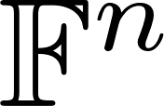
אזי אוסף הפתרונות למערכת ההומוגנית
דוגמה!! תהא
(
(או
נקרא מרחב האפס של A ומסומן ב
זהו תת מרחב של

Slide 40
דוגמאות:
מעל השדה
הוא תת מרחב?
האם
כן!
נגדיר
ואז
אוסף הפתרונות של מערכת הומוגנית.

Slide 41
דוגמאות:
מעל השדה
הוא תת מרחב?
האם
כן!
נגדיר
ואז
אוסף הפתרונות של מערכת הומוגנית.

Slide 42
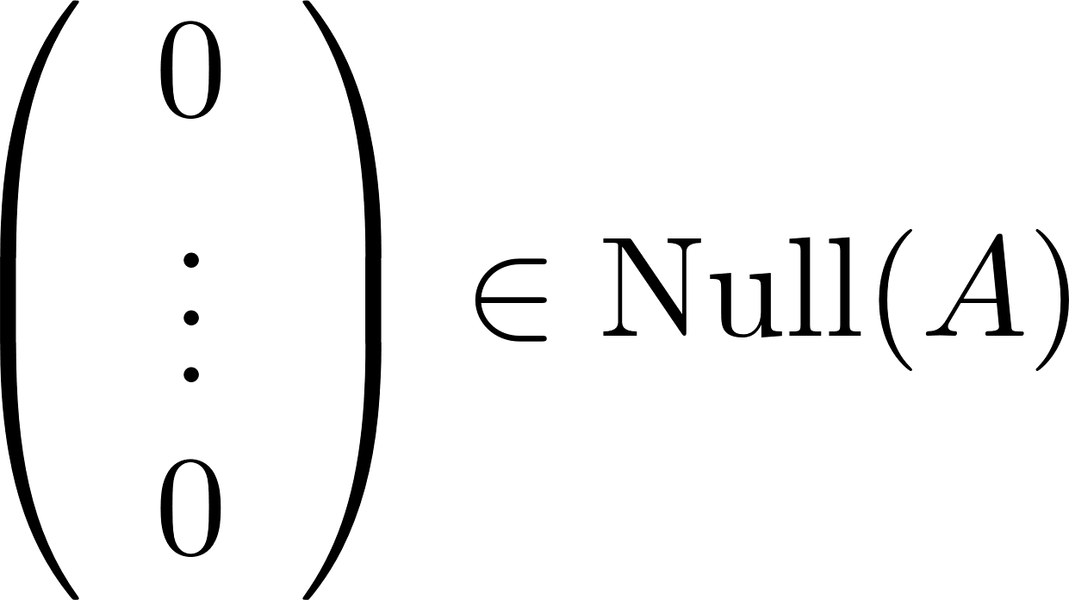
ת"מ של
אזי
דוגמה!! תהא
צ"ל:
אכן
הוכחה:

Slide 43
ת"מ של
אזי
דוגמה!! תהא
צ"ל:
יהיו:
הוכחה:

Slide 44
ת"מ של
אזי
דוגמה!! תהא
צ"ל:
יהיו:
הוכחה:

Slide 45
גם ת"מ
אזי
ת"מ
מ"ו
יהא
משפט – חיתוך ת"מ הוא ת"מ.
הוכחה:
ולכן גם בחיתוך.
לכל:
מתקיים
וסקלר
לכל:
מתקיים

Slide 46
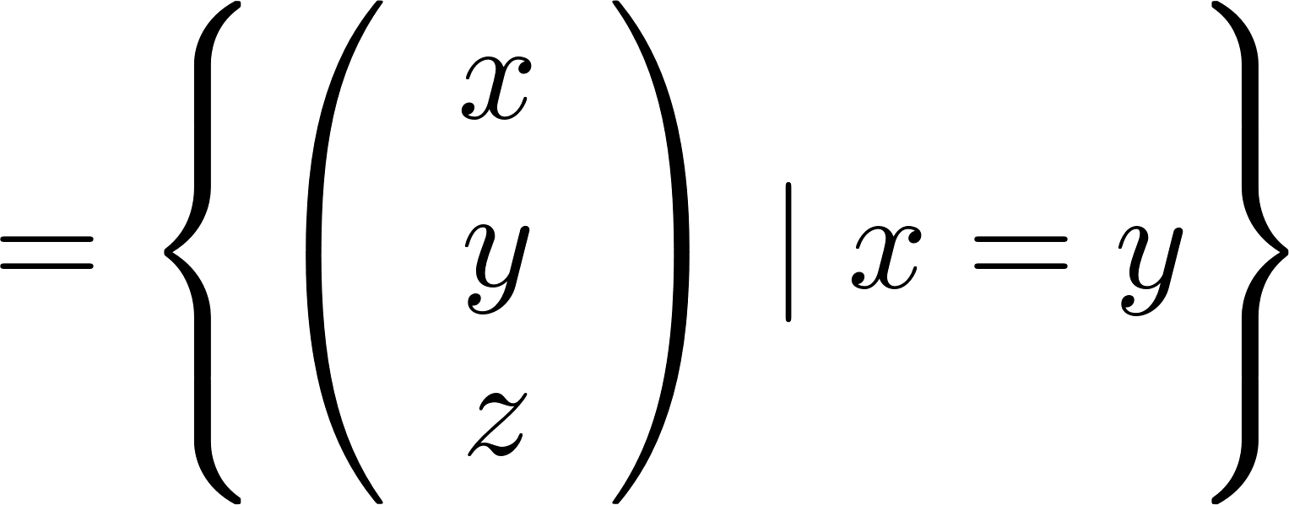
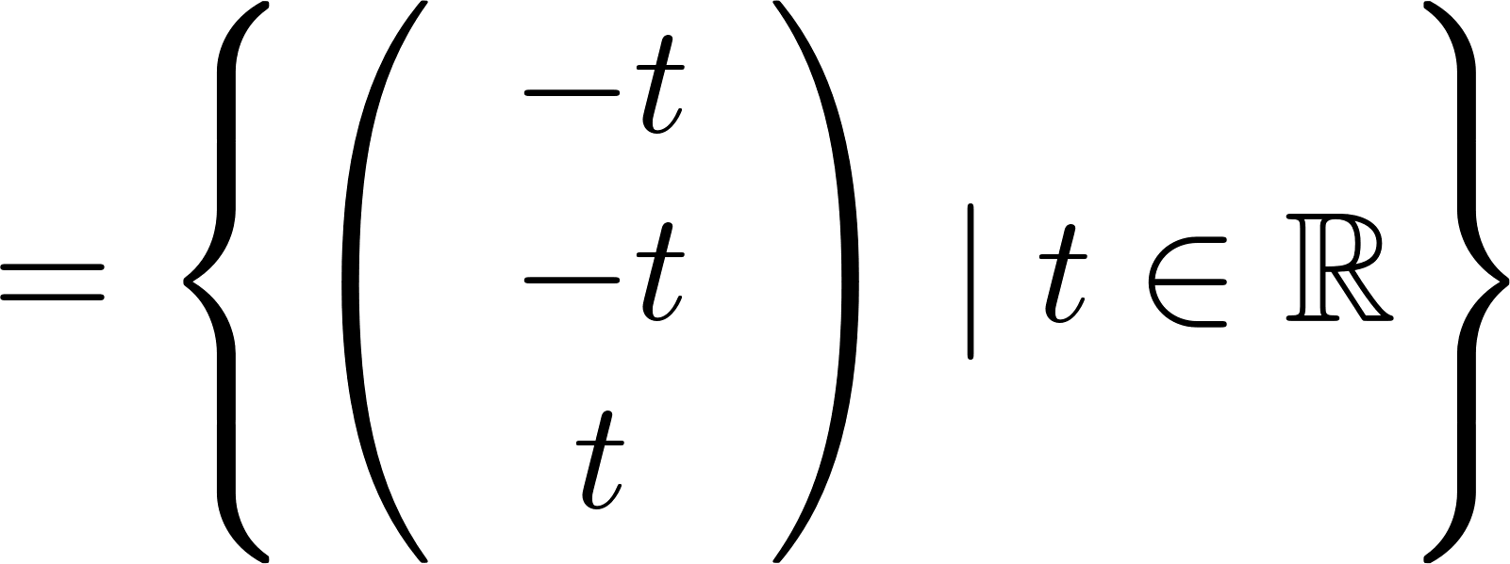
דוגמה:
מה החיתוך שלהם?
פתרון:

Slide 47
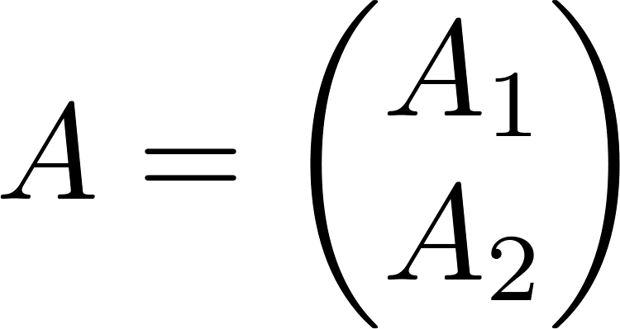
באופן כללי

Slide 49
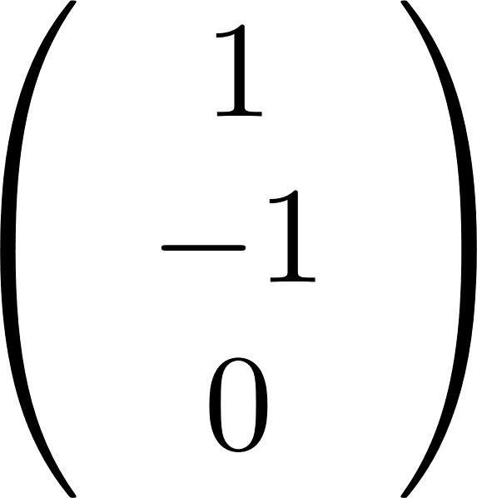
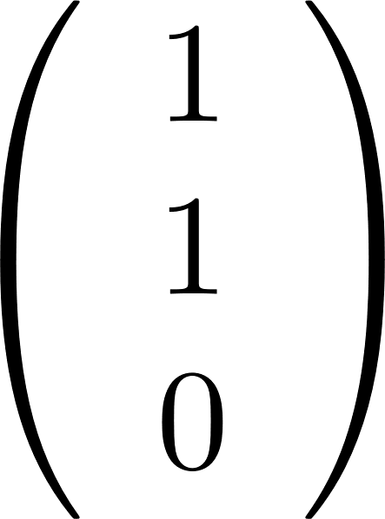

Slide 50
אזי
ת"מ
מ"ו
יהא
משפט – חיבור ת"מ הוא ת"מ.
גם ת"מ
הוכחה (וקטור האפס):
אבחנה:
הוכחה
גם:

Slide 52
קל לחבר בהצגת span
קל לחתוך בהצגה של משוואות

